Slide 1



26 Mars 2018
Enquête auprès des enseignants du secondaire public
Pour le SNES
Par Amandine Lama et Stéphane Zumsteeg
amandine.lama@ipsos.com
stephane.zumsteeg@ipsos.com
Notes:
<numéro>

Slide 2

FICHE TECHNIQUE
échantillon
Dates de terrain
méthode
603 enseignants du secondaire public (hors professeurs de lycée professionnel et hors professeurs d’EPS) constituant un échantillon représentatif de cette population.
Du 28 février au 6 mars 2018.
Échantillon interrogé par Internet via l’Access Panel online d’Ipsos. Méthode des quotas (source Ministère de l’Education Nationale) : sexe, âge, niveau d’enseignement (collège, lycée), discipline enseignée, grade, région.
Ce rapport a été élaboré dans le respect de la norme internationale ISO 20252 « Etudes de marché, études sociales et d’opinion ». Ce rapport a été relu par Amandine Lama, Directrice de clientèle.

Slide 3
partie 1
L’organisation du système éducatif
Notes:
<numéro>

Slide 4
L’opinion globale sur le fonctionnement du système éducatif
L’ÉCOLE PRIMAIRE
LE COLLÈGE
LE LYCÉE
Bien 44%
Bien 35%
Professeurs au collège: 39%
Bien 53%
Professeurs au lycée: 53%
Très bien | Plutôt bien | Plutôt mal | Très mal | (Nsp)
Question : Diriez-vous que le système éducatif fonctionne plutôt bien ou plutôt mal en ce qui concerne :

Slide 5
L’adhésion à différentes mesures pour le collège
Favorables
Professeurs collège
75%
71%
62%
Ensemble
70%
66%
57%
La mise en place de différentes filières au collège (en dehors des Segpas)
Le renforcement de la diversité des enseignements au collège (options etc.)
Le renforcement de l’interdisciplinarité au collège
Tout à fait favorable | Plutôt favorable | Plutôt opposé | Tout à fait opposé | (Nsp)
Question : Êtes-vous favorable ou opposé à chacune des choses suivantes ?

Slide 6
L’impact des EPI sur l’interdisciplinarité au collège
Oui 46%
49% des professeurs de lettres ou langues
contre 32% des professeurs de maths / physique chimie
53% des enseignants proches du SNES
Base : Aux enseignants en collège uniquement
Oui, tout à fait | Oui, plutôt | Non, plutôt pas | Non, pas du tout
Question : Selon vous, les EPI (Enseignements Pratiques Interdisciplinaires) tels qu’ils existent aujourd’hui favorisent-ils l’interdisciplinarité au collège ?

Slide 7
L’allongement du temps de présence obligatoire des enseignants
14% (+1 point / 2014)
Oui, en contrepartie d’une diminution du nombre d’heures de cours
TOTAL « OUI »
61% (+4 points/2014)
47% (+4 points / 2014)
Oui, en contrepartie d’une revalorisation de la rémunération
67% des professeurs au lycée
69% des moins de 30 ans
39% (-4 points / 2014)
Non, en aucun cas
Question : Etes-vous favorable à un allongement du temps de présence obligatoire des enseignants dans l’établissement ?

Slide 8

PARTIE 2
LA SATISFACTION à L'égard DU Métier
Notes:
<numéro>

Slide 9
La satisfaction globale à l’égard du métier
Satisfait 64%
62% des professeurs au collège contre 67% au lycée
66% en ZEP et 63% hors ZEP
70% des enseignants proches du SNES
Satisfait
Tout à fait satisfait | Plutôt satisfait | Plutôt pas satisfait | Pas du tout satisfait
Question : Diriez-vous que vous êtes aujourd’hui tout à fait, plutôt, plutôt pas ou pas du tout satisfait de votre métier ?

Slide 10
Satisfait
La satisfaction détaillée à l’égard du métier
Ensemble | Collège | Lycée
79% | 78% | 80%
44% | 42% | 49%
33% | 31% | 37%
25% | 23% | 28%
25% | 25% | 27%
17% | 17% | 20%
L’intérêt de votre travail
Votre charge de travail
Les formations dont vous pouvez bénéficier
Votre rémunération
Le nombre d’élèves par classe
La reconnaissance de vos efforts et compétences
Tout à fait satisfait | Plutôt satisfait | Plutôt pas satisfait | Pas du tout satisfait
Question : Et diriez-vous que vous êtes tout à fait, plutôt, plutôt pas ou pas du tout satisfait des aspects suivants de votre métier ?

Slide 11

Les aspects les plus difficiles dans l’exercice du métier
1
Les différences de niveau
à l’intérieur des classes
EN PREMIER | 31% (=)*
2
Les effectifs par classe
EN PREMIER | 28% (-1)
AU TOTAL | 60% (-1)
AU TOTAL | 53% (-2)
Le nombre de réunions
dans l’établissement
EN PREMIER | 7% (+2)
3
5
Le niveau des élèves
EN PREMIER | 25% (+2)
Les relations avec
les hiérarchies :
chef d’établissement, inspecteurs
EN PREMIER | 7% (-4)
4
AU TOTAL | 45% (+1)
AU TOTAL |16% (=)
AU TOTAL | 21% (+1)
Ne se prononce pas| 2% | 2%
*Evolutions par rapport à 2014
Question : Qu’est-ce qui vous paraît aujourd’hui le plus difficile dans l’exercice du métier ? En premier, en second ?

Slide 12
La mesure à mettre en place en priorité
76% (+2 points/2014; +10 / 2009)
Augmenter les rémunérations
des enseignants
82% de ceux qui enseignent depuis moins de 5 ans
82% des enseignants proches du SNES
24%
Diminuer la charge de travail des enseignants
Question : Pour vous, aujourd’hui, qu’est-ce qui vous paraît le plus urgent ?

Slide 13
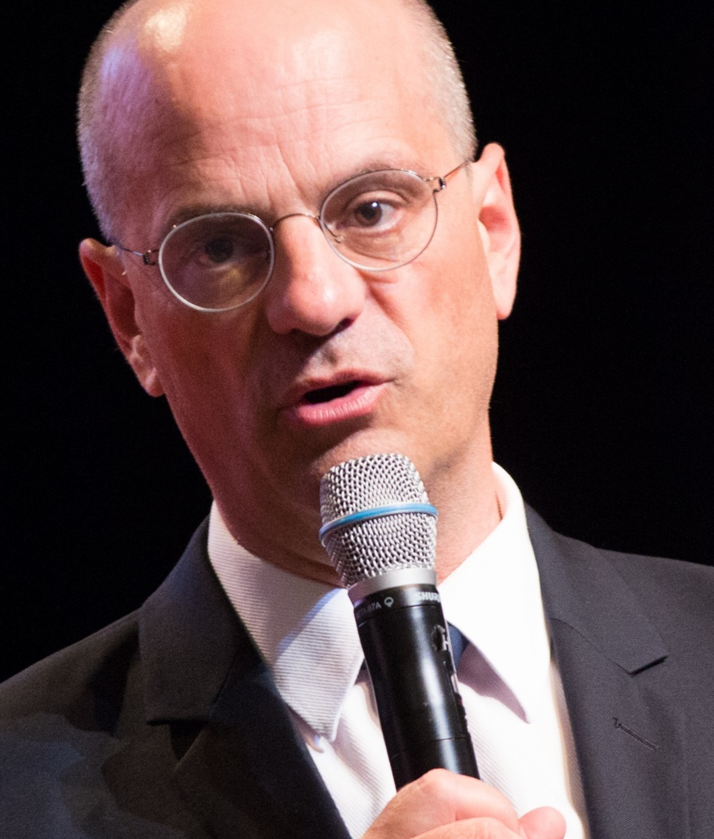
PARTIE 3
Le NOUVEAU MINISTRE DE L'éducation NATIONALE ET LES PREMIERES MESURES
Notes:
<numéro>

Slide 14
Approuve
L’adhésion aux mesures proposées par le Ministre
Ensemble | Collège | Lycée
90% | 91% | 88%
82% | 87% | 77%
73% | 75% | 71%
65% | 67% | 65%
48% | 50% | 49%
43% | 46% | 41%
La réintroduction des classes bi-langues et sections européennes au collège et des options latin et grec
L’assouplissement des enseignements pratiques interdisciplinaires (EPI) au collège
Le dispositif « devoirs faits » pour le collège selon lequel les devoirs seraient désormais faits au sein de l’établissement
La mise en place de Parcours Sup, la nouvelle plate-forme d’admission dans l’enseignement supérieur
La réforme du Baccalauréat
Le lycée modulaire, avec la fin des séries S, ES, L et technologiques et une structuration du cursus autour de majeures (couples de disciplines) et mineures
Approuve tout à fait | Approuve plutôt | Désapprouve plutôt | Désapprouve tout à fait | (Nsp)
Question : À propos de chacune des mesures suivantes, mises en place ou susceptibles d’être mises en place par le Ministre de l’Éducation Nationale, diriez-vous que vous l’approuvez ou la désapprouvez ?

Slide 15
L’opinion sur les premières mesures mises en place
Ensemble
Proches du SNES
Plutôt dans le bon sens | Plutôt dans le mauvais sens | Ni dans le bon, ni dans le mauvais sens
Question : Diriez-vous que les premières mesures mises en place par le Ministre de l’Education nationale Jean-Michel Blanquer vont plutôt dans le bon sens, plutôt dans le mauvais sens ou ni l’un ni l’autre ?

Slide 16
La confiance accordée à Jean-Michel Blanquer
PRENDRE EN COMPTE LES ATTENTES DES ENSEIGNANTS
METTRE EN PLACE LES RÉFORMES NÉCESSAIRES
Confiance 31%
Proches du SNES 21%
Confiance 45%
Proches du SNES 37%
Tout à fait confiance | Plutôt confiance | Plutôt pas confiance | Pas du tout confiance | (Nsp)
Question : Faites-vous confiance au Ministre de l’Education nationale Jean-Michel Blanquer pour…?

Slide 17

PARTIE 4
les RELATIONS
AVEC LA Hiérarchie
Notes:
<numéro>

Slide 18
Le rôle des hiérarchies
Evolution / 2014 | Collège | Lycée
+10 | 72% | 66%
+15 | 56% | 51%
+23 | 40% | 43%
Réponses « Plutôt d’accord »
Le chef d’établissement joue un rôle important dans l’augmentation de la charge de travail
Le poids hiérarchique des inspecteurs, avec les injonctions qui en découlent, est devenu excessif
Les chefs d’établissement interviennent trop dans le domaine pédagogique au détriment de la liberté des enseignants
Question : Nous allons maintenant évoquer le rôle des différentes hiérarchies existant dans la profession, comme les chefs d’établissement ou les inspecteurs. Etes-vous plutôt d’accord ou plutôt pas d’accord avec les affirmations suivantes ?

Slide 19

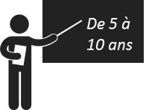

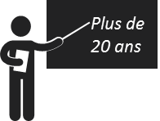
La création d’une instance collective dédiée aux questions pédagogiques
Favorable 73%
(-1 point /2014)
SELON L'ANCIENNETÉ
Favorable
94%
73%
71%
68%
Tout à fait favorable | Plutôt favorable | Plutôt opposé | Tout à fait opposé | (Nsp)
Question : Êtes-vous favorable ou opposé à ce qu’une instance collective existe au sein de chaque établissement pour débattre des questions pédagogiques, composée d’enseignants et du chef d’établissement ?

Slide 20
Les décisions en matière de pédagogie
Proches du SNES
33%
37%
16%
14%
Au niveau du conseil pédagogique de chaque établissement
Au niveau national
Au niveau de chaque classe, la décision devant appartenir à l'enseignant
Au niveau de chaque conseil d’enseignement par discipline
Question : Selon vous, à quel niveau doivent être prises les décisions qui ont des conséquences en matière de pédagogie (évaluation des élèves et classes sans notes, progression pédagogique, travail interdisciplinaire etc.) ?

Slide 21
A PROPOS D’IPSOS
Ipsos est le troisième Groupe mondial des études. Avec une présence effective dans 88 pays, il emploie plus de 16 000 salariés et a la capacité de conduire des programmes de recherche dans plus de 100 pays. Créé en 1975, Ipsos est contrôlé et dirigé par des professionnels des études. Ils ont construit un groupe solide autour d’un positionnement unique de multi-spécialistes – Etudes sur les Médias et l’Expression des marques, Recherche Marketing, Etudes pour le Management de la Relation Clients / Employés, Opinion et recherche sociale, Recueil de données sur mobile, internet, face à face et téléphone, traitement et mise à disposition des résultats.
GAME CHANGERS
Chez Ipsos, nous sommes passionnément curieux des individus, des marchés, des marques et de la société.
Nous aidons nos clients à naviguer plus vite et plus aisément dans un monde en profonde mutation.
Nous leur apportons l’inspiration nécessaire à la prise de décisions stratégiques.
Nous leur délivrons sécurité, rapidité, simplicité et substance.
Nous sommes des Game Changers
Ipsos is listed on Eurolist - NYSE-Euronext. The company is part of the SBF 120 and the Mid-60 index and is eligible for the Deferred Settlement Service (SRD).
ISIN code FR0000073298, Reuters ISOS.PA, Bloomberg IPS:FP
www.ipsos.com
RETROUVEZ-NOUS
Syndicated studies
© 2017 Ipsos. ALL RIGHTS RESERVED.
This document constitutes the sole and exclusive property of Ipsos. Ipsos retains all copyrights and other rights over, without limitation, Ipsos' trademarks, technologies, methodologies, analyses and know how included or arising out of this document. The addressee of this document undertakes to maintain it confidential and not to disclose all or part of its content to any third party without the prior written consent of Ipsos.
www.ipsos.fr
facebook.com/ipsos.fr
vimeo.com/ipsos
@IpsosFrance
Ad hoc studies
© 2017 Ipsos. ALL RIGHTS RESERVED.
This document constitutes the sole and exclusive property of Ipsos. Ipsos retains all copyrights and other rights over, without limitation, Ipsos' trademarks, technologies, methodologies, analyses and know how included or arising out of this document. The addressee of this document undertakes to maintain it confidential and not to disclose all or part of its content to any third party without the prior written consent of Ipsos.
Notes:
<numéro>

